Slide 1
What is f1 score?

Slide 2
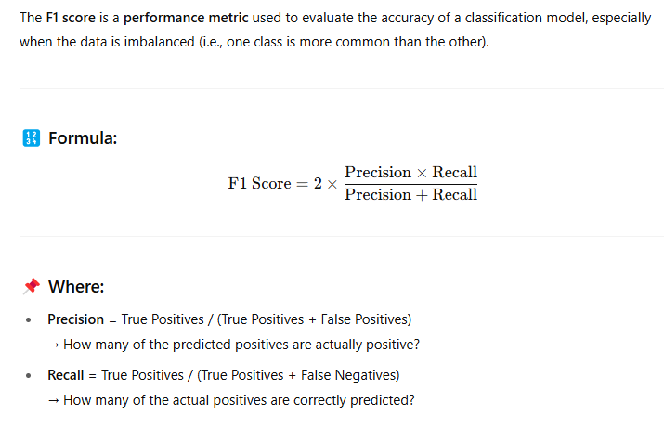
"অনুমান করা পজিটিভগুলোর মধ্যে আসলেই কতগুলো পজিটিভ?"
"বাস্তব পজিটিভগুলোর মধ্যে কতগুলো সঠিকভাবে প্রেডিক্ট করা হয়েছে?"

Slide 3
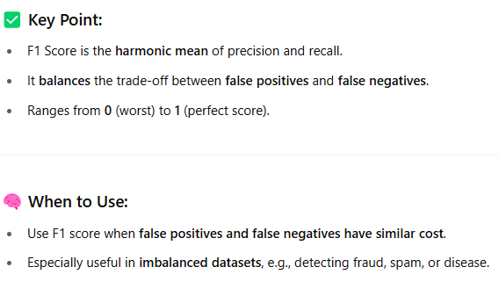
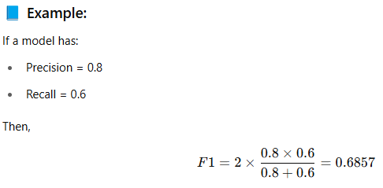

Slide 4
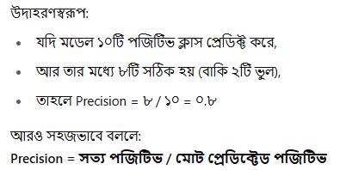
Precision

Slide 5
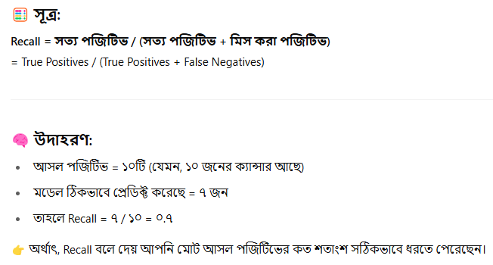
Recall

